Slide 1
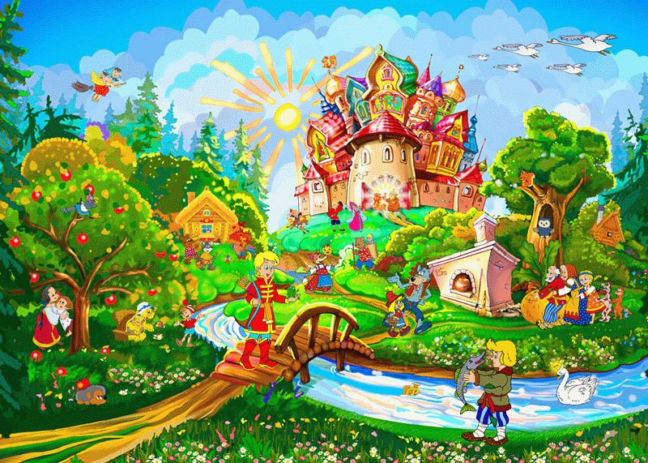
ПОЗНАВАТЕЛЬНО – ТВОРЧЕСКИЙ ПРОЕКТ
«СКАЗКИ КАК СРЕДСТВО ФОРМИРОВАНИЯ
ПРАВОВОГО СОЗНАНИЯ »
Опыт работы
воспитателя МДОУ «Детский сад №117»
Мальгиной Е.Н.
г. Саранск, 2019 год.

Slide 2

АКТУАЛЬНОСТЬ ПРОЕКТА
Настоящее время характеризуется усилением внимания к ребенку как к личности, субъекту социально- правовых отношений, наделенному определенными правами. Общество нуждается в социально зрелых, свободных личностях, обладающих правовыми знаниями.

Slide 3

ПРОЕКТ «СКАЗКИ КАК СРЕДСТВО ФОРМИРОВАНИЯ
ПРАВОВОГО СОЗНАНИЯ »
Цель проекта : формирование правового сознания норм у детей дошкольного возраста посредством устного народного творчества.

Slide 4
Задачи:
создание условий для формирования у детей правовой компетентности;
ознакомление детей в соответствующей их возрасту форме с социально-правовыми нормами и правилами поведения;
формирование у детей: социальной ответственности, способностей понимать и оценивать свое поведение и поступки окружающих людей;
воспитание у детей уважительного и терпимого отношения к людям независимо от их происхождения, национальной принадлежности, языка, пола, возраста, внешнего облика и физических недостатков;
содействие процессу формирования у детей: чувства собственного достоинства, своего мнения;
воспитание уважения к достоинству и мнению другого человека.

Slide 5

Проект разработан для детей старшего дошкольного возраста, реализация проекта в течение одного учебного года.
Представленный инновационный проект предназначен для формирования правового сознания детей.
В работу с детьми по реализации проекта входят: знакомство с устным народным творчеством, дидактические игры, слушание песен, просмотр презентаций, чтение литературы, составление альбомов с детскими рисунками, изготовление плакатов, эмблем.

Slide 6
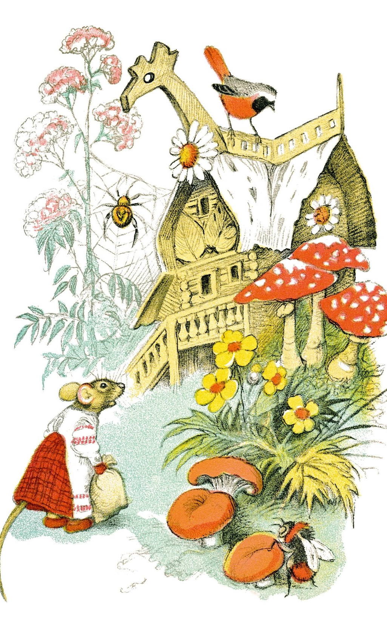
НОВИЗНА ПРОЕКТА.
Проект даёт большие возможности для развития у детей правовой компетентности . Темы проекта дают информацию оптимальным способом и позволяют ознакомить детей в соответствующей их возрасту форме с социально-правовыми нормами и правилами поведения. Этому будут предшествовать наблюдения, игры, чтение книг.

Slide 7

Предполагаемый результат реализации проекта
Предполагаемым результатом является формирование у детей правового сознания.
Положительное изменение в отношение к себе и к другим людям.
Снижения у детей - уровня агрессии.
Сформировалось собственное мнение, в изменении подходов к разрешению конфликтов и споров.

Slide 8
Этапы реализации проекта
1 этап- Подготовительный.
- подобрать иллюстрации, картины, слайды, презентации, аудиозаписи по темам занятий;
- подобрать детскую литературу по тематике проекта;
- подготовить материал для изобразительной деятельности.
-оформление развивающей среды
2этап - Реализация проекта.
провести занятия познавательного цикла по ознакомлению с социально-правовыми нормами и правилами поведения
- организовать творческую деятельность детей: игры, рисование и т.д.;
3 этап – Заключительный.
- Выставка детских рисунков.
- Развлечение

Slide 9
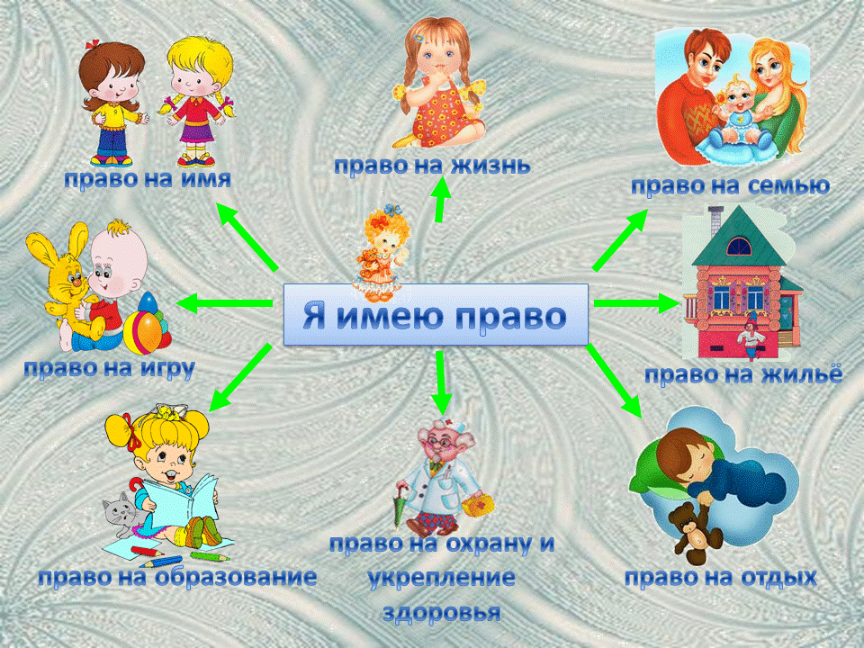
проект охватывает следующие темы:
ТЕМЫ
ТЕМЫ

Slide 10
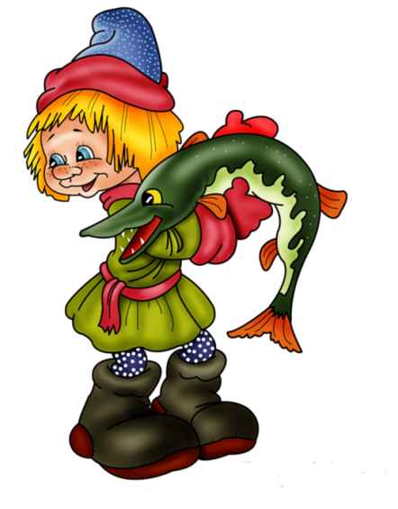
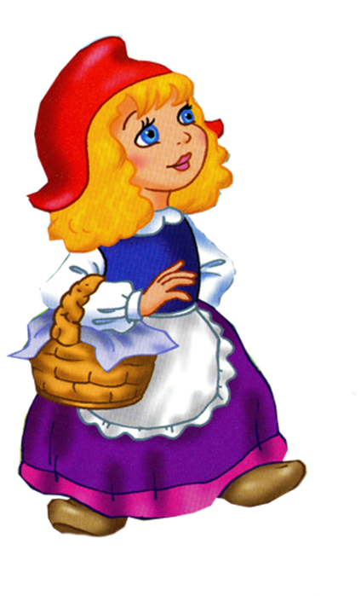
Цикл проводимых мероприятий позволяет в условиях дошкольного учреждения формировать у детей дошкольного возраста правового сознания. Сказка издавна считалась не только самым распространенным, но и необычайно любимым жанром детей всех возрастов.
Главная задача сказок - высмеять плохие черты характера, поступки и вызвать сострадание к слабому, обиженному. Сказки в доступной форме изложения показывают детям нормы поведения в обществе, при условии их правильного преподнесения детям, донесения до детей их истинного смысла, предоставления возможности прочувствовать, то есть войти в различные образы героев.

Slide 11
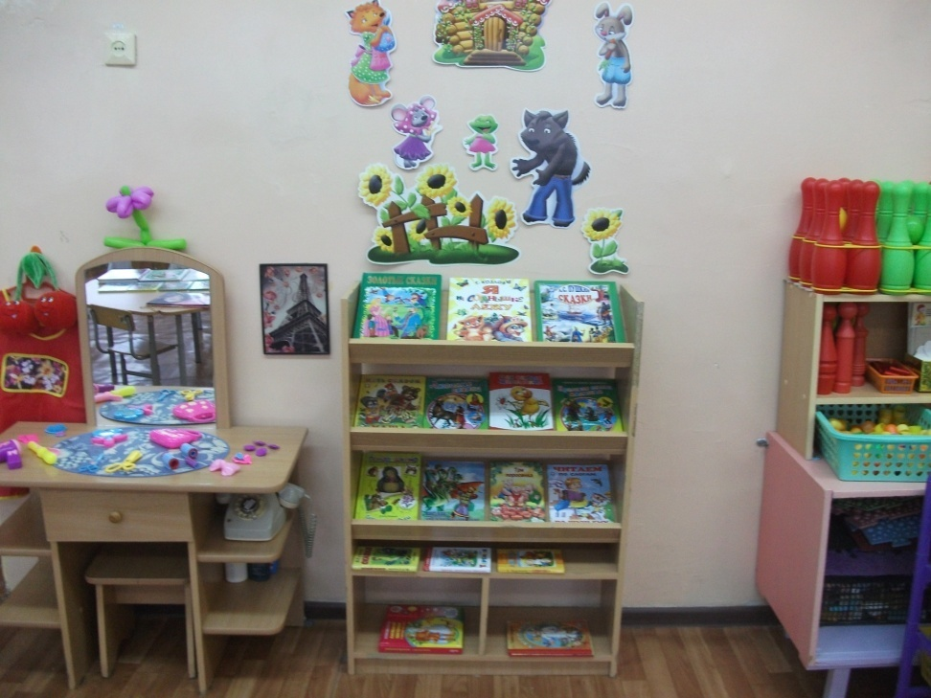
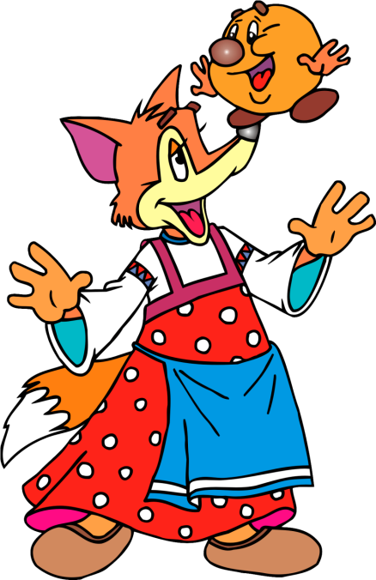
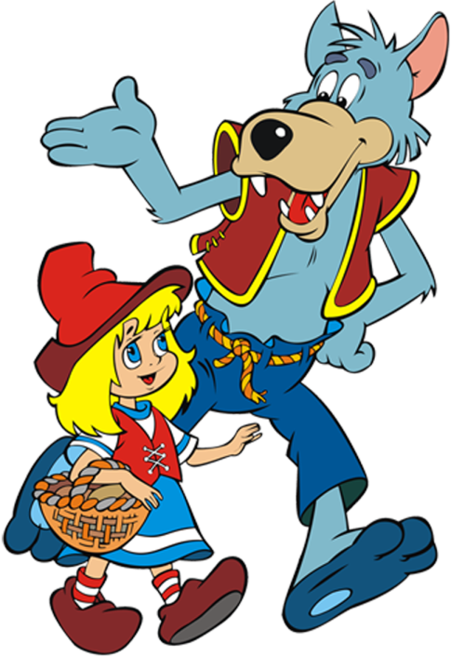
Предметно-развивающая среда
Для успешной реализации данного проекта была создана предметно-развивающая среда: оформлена библиотека, дети живо и доверчиво воспринимают читаемые им сказки, сказки в доступной форме изложения показывают детям нормы поведения в обществе, при условии их правильного преподнесения детям, донесения до детей их истинного смысла, предоставления возможности прочувствовать, то есть войти в различные образы героев.
Составлены дидактические игры : «Я имею право", «Чьи права нарушены?", «Назови права героев", «Выбери право".

Slide 12
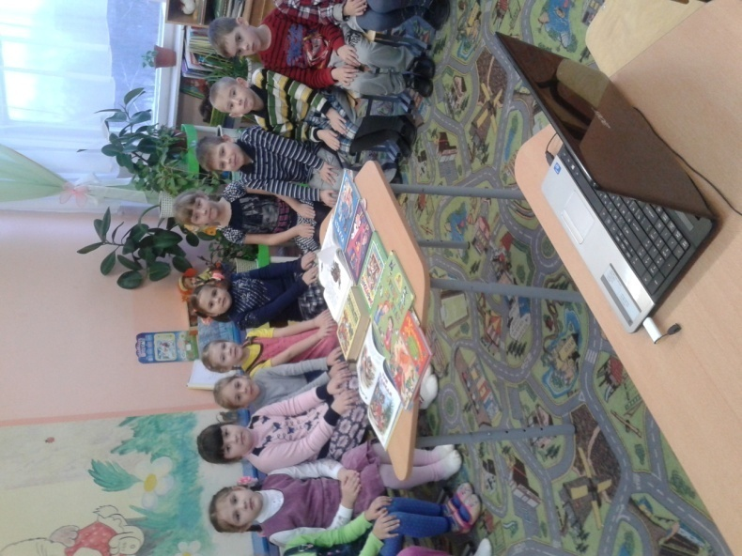
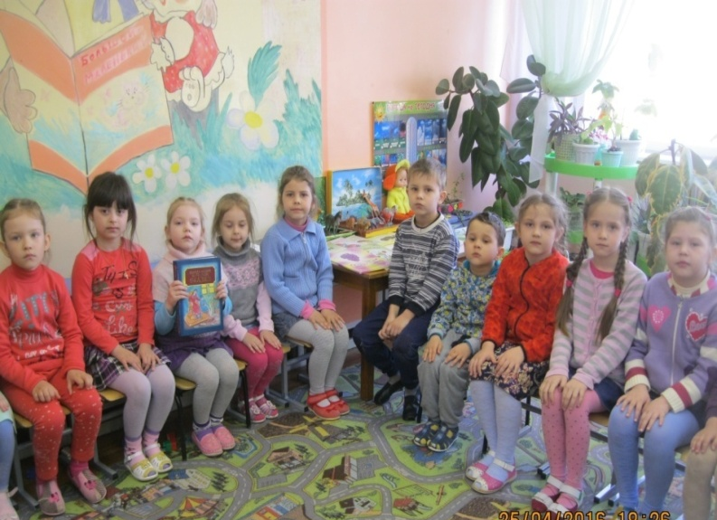
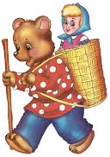
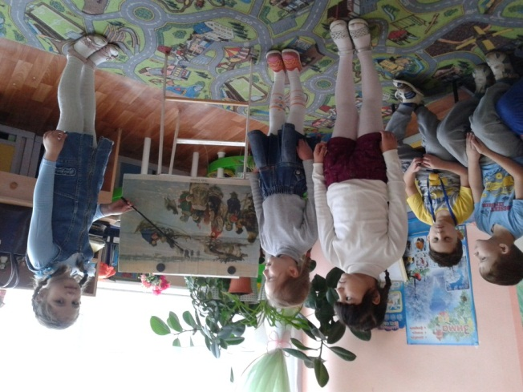
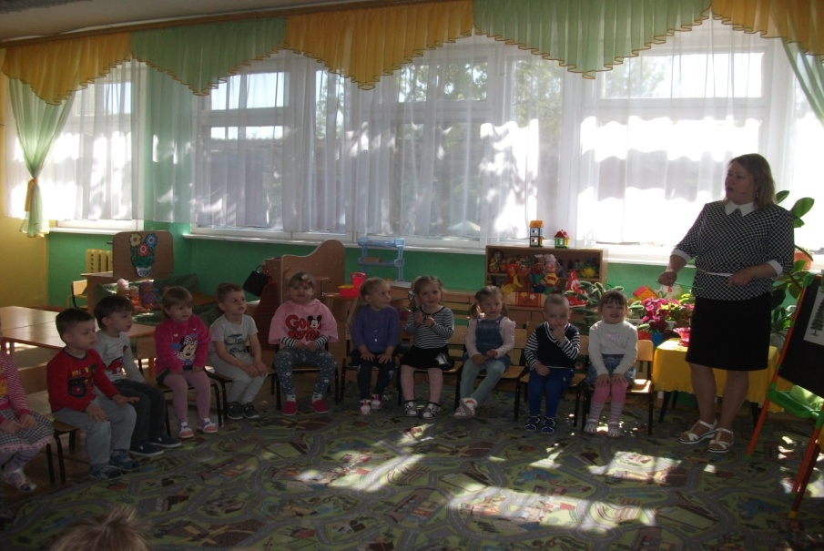
чтения и беседы с детьми.
Решение проблемных задач, поиск решений от своего имени или имени героя сказки. Этот прием способствует развитию эмоциональной отзывчивости у детей, а значит, и реализации права на дружбу, внимание, заботу.

Slide 13
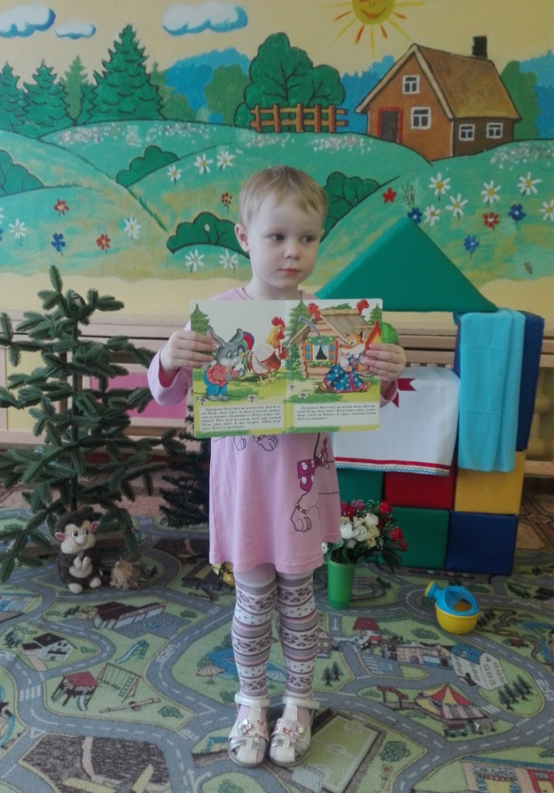
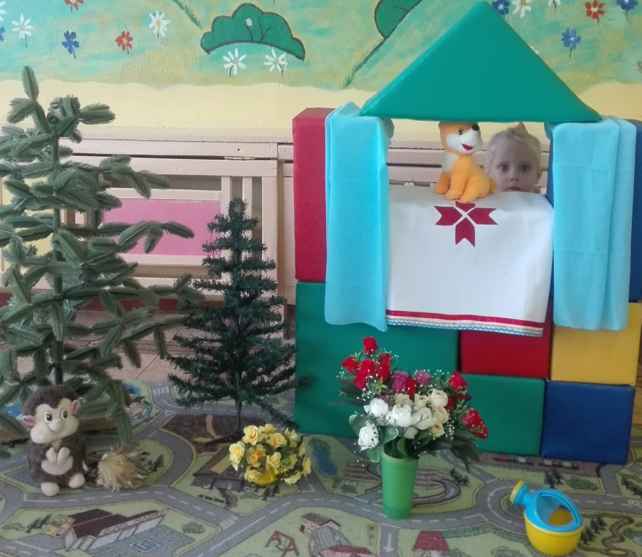
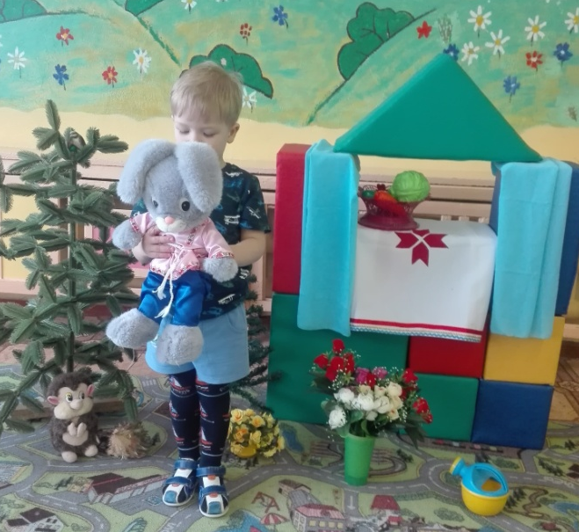
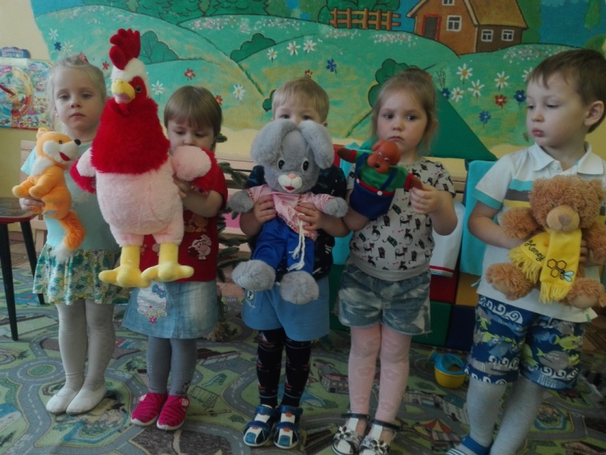
Обыгрывание сказок

Slide 14
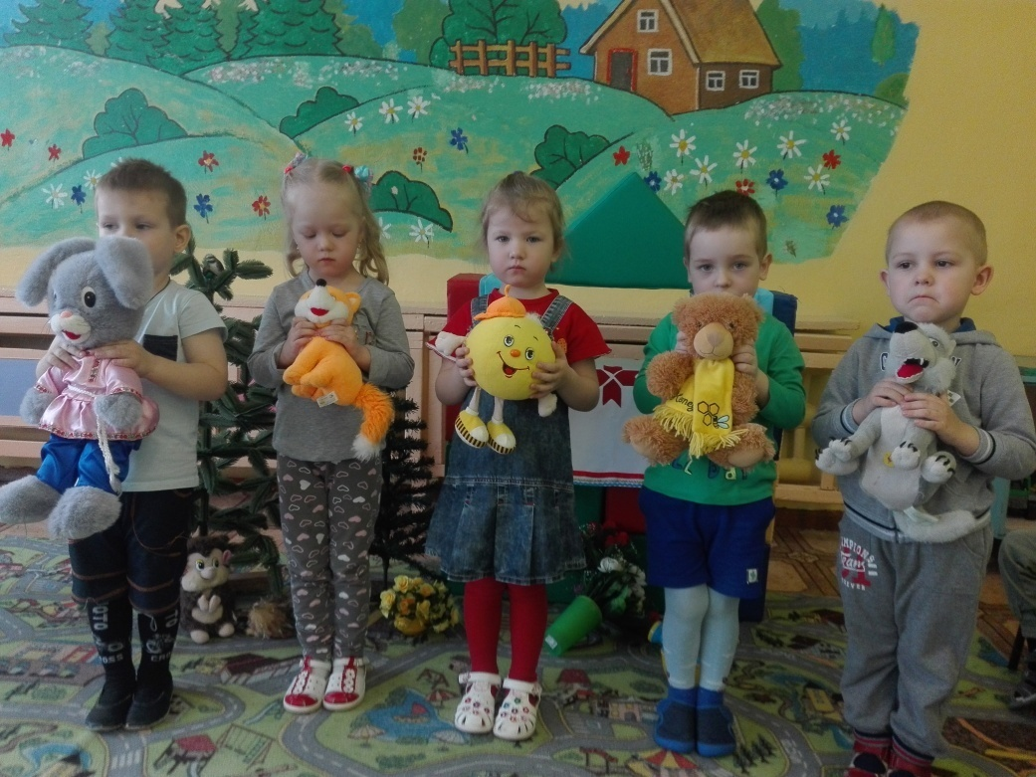
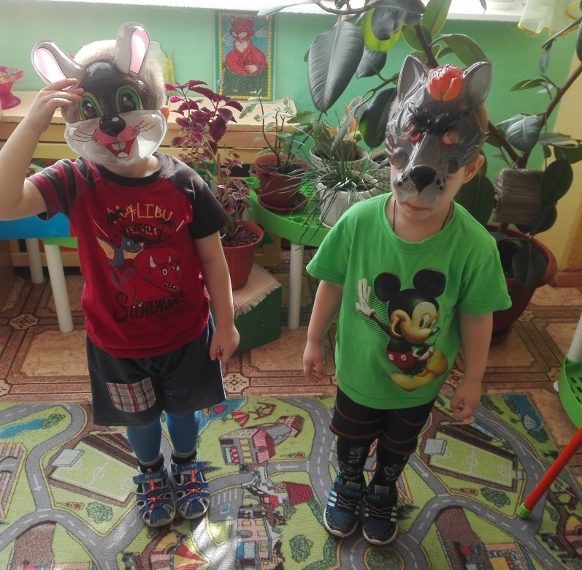
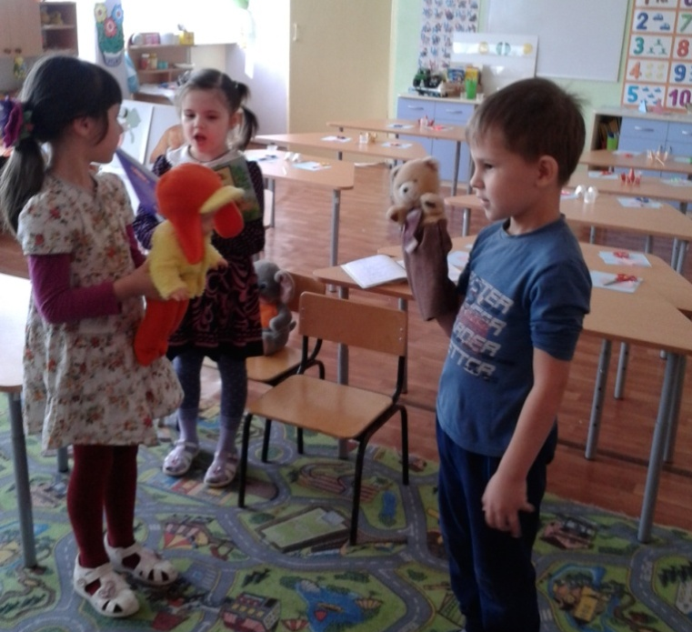
Каждому ребенку присуще стремление, посредством игры побывать в роли другого, расширив тем самым границы своего сознания. Это помогает острее реагировать на поведение окружающих людей.

Slide 15
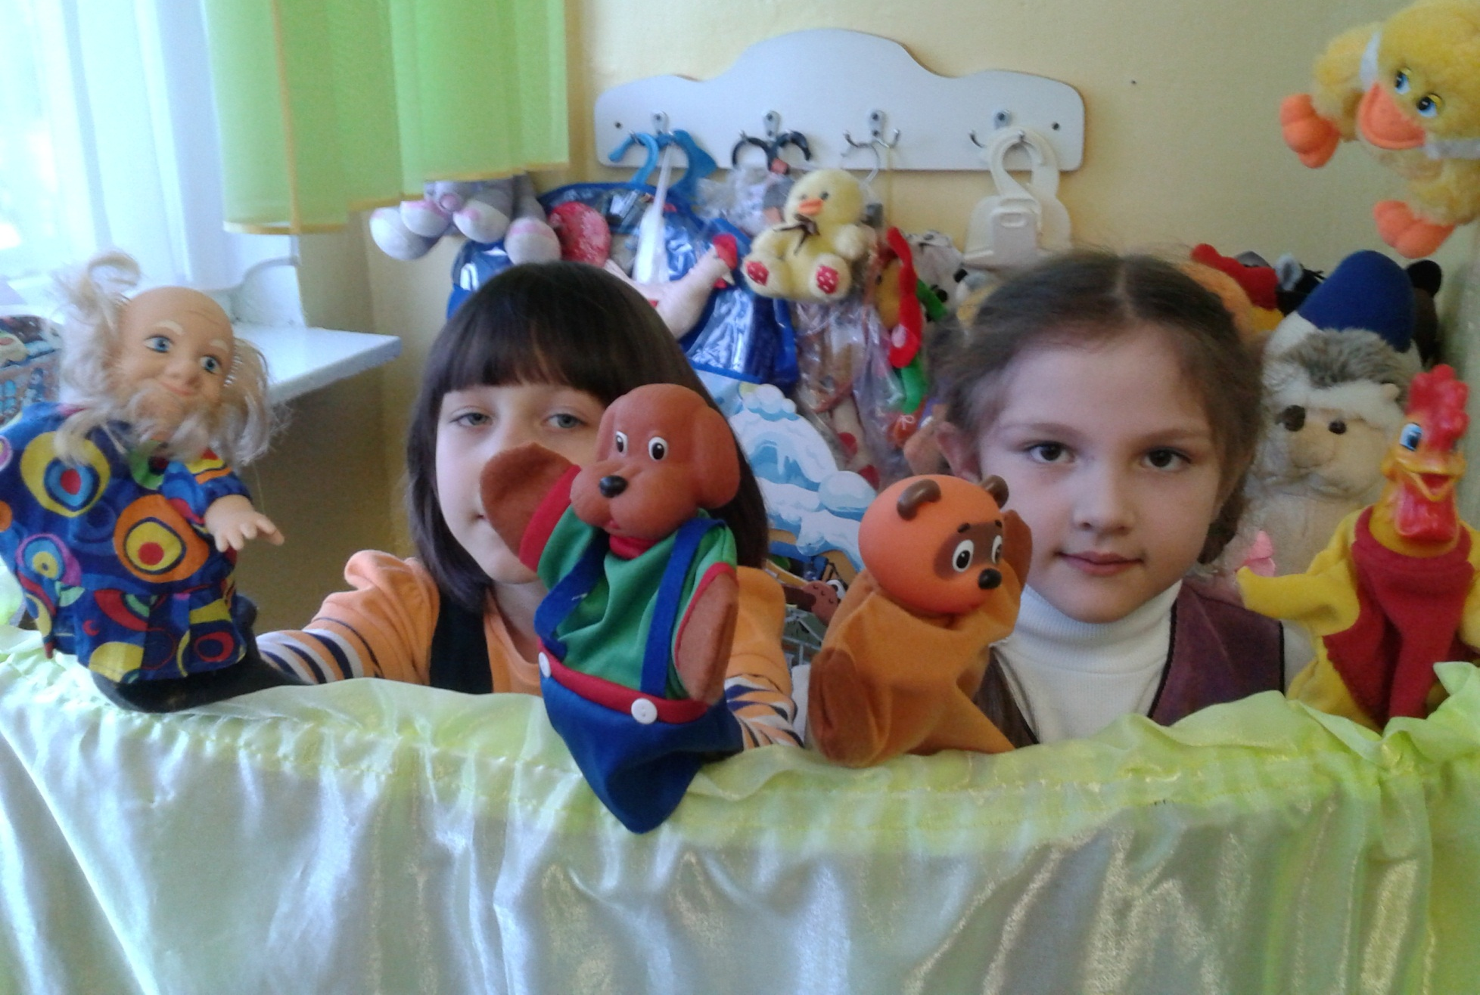
Уголок Театрализации

Slide 16
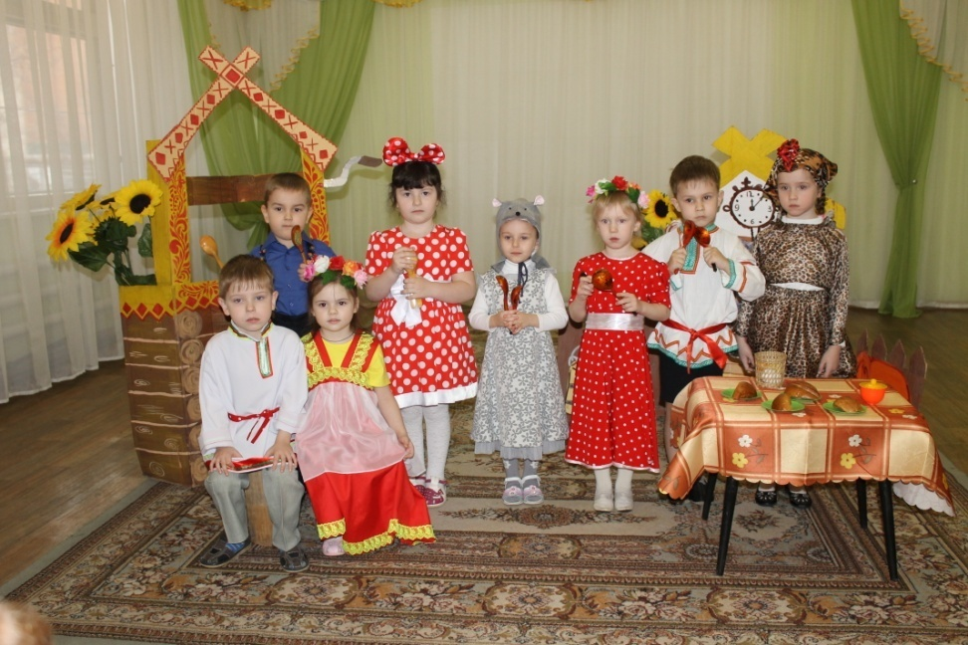
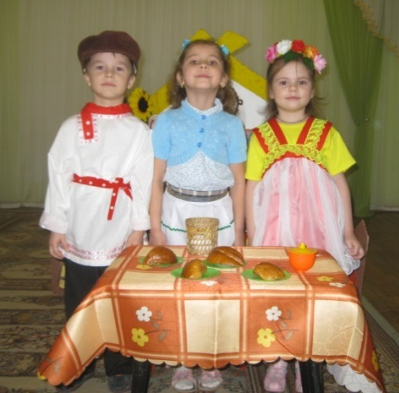

Театрализация русской народной сказки
«курочка ряба»

Slide 17
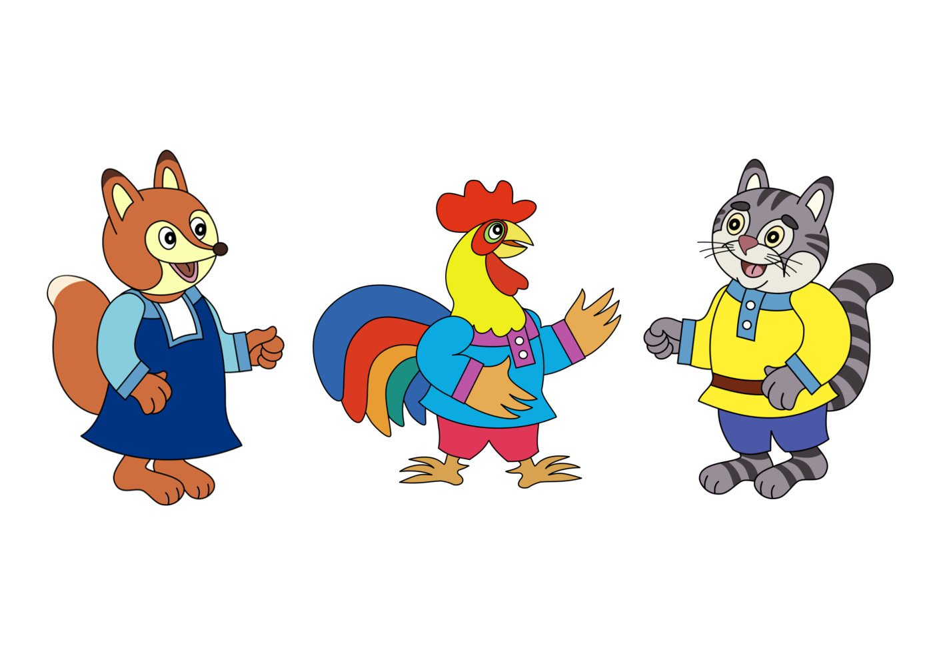
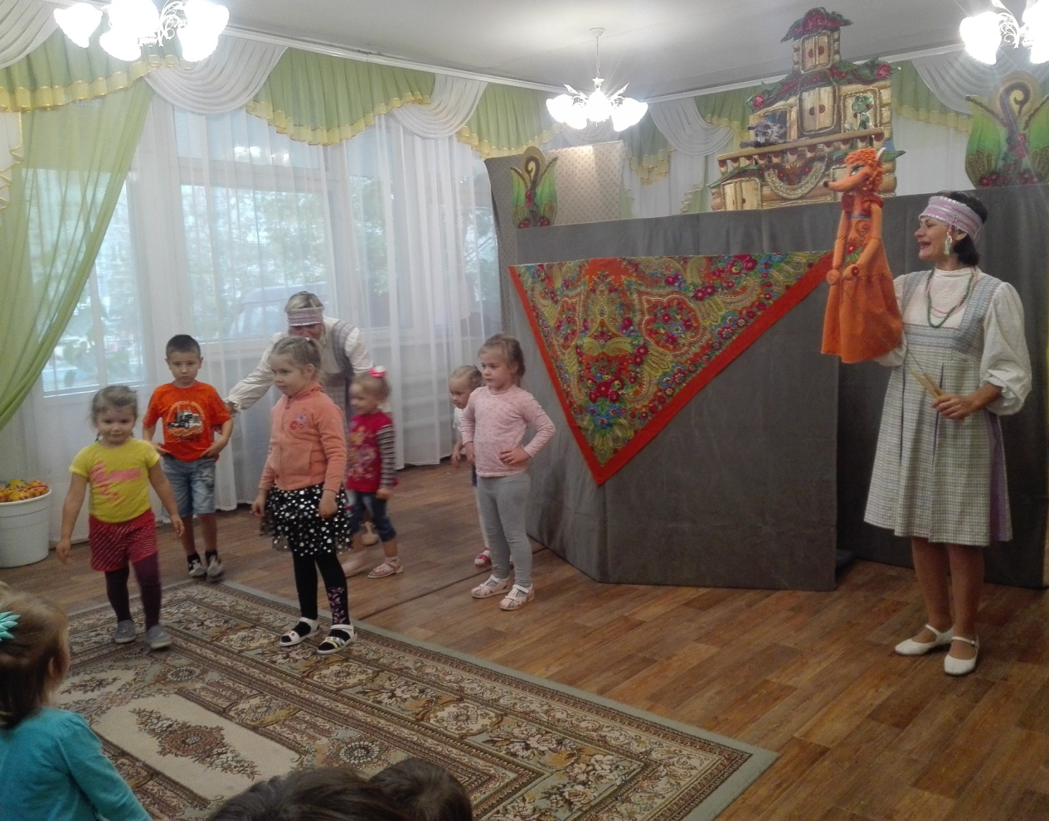
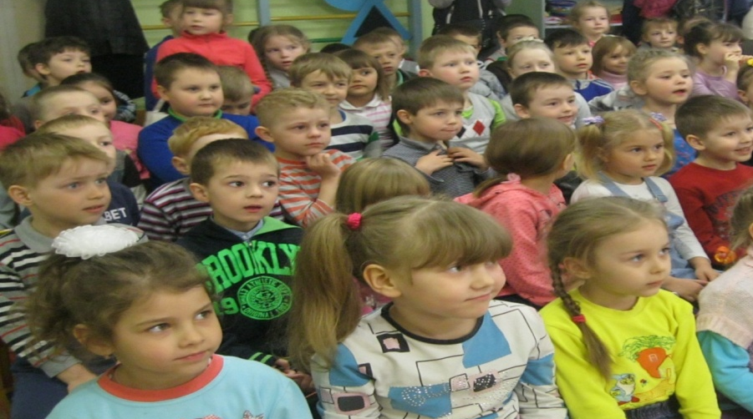
Просмотр детьми русской народной сказки «Кот, лиса и петух»

Slide 18
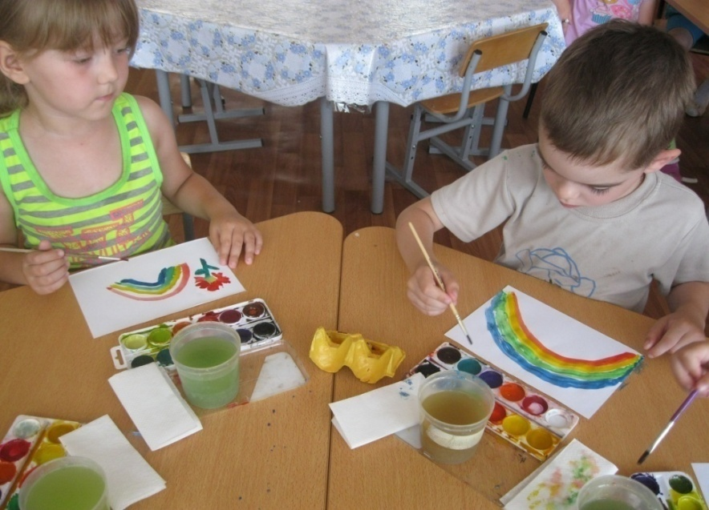
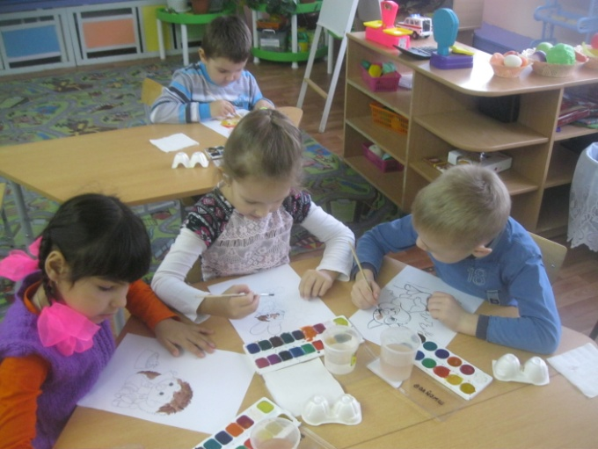
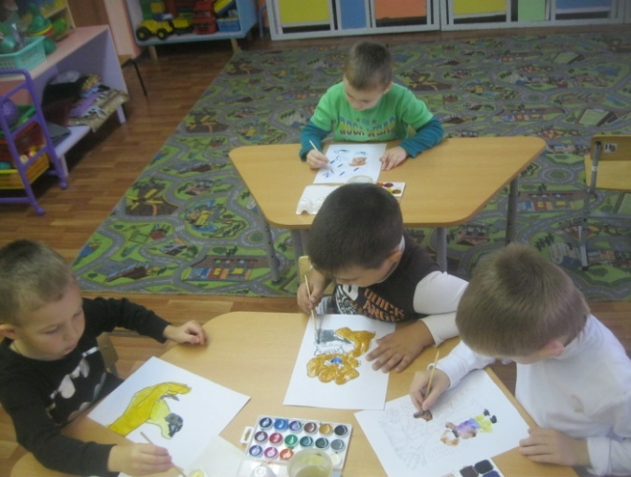
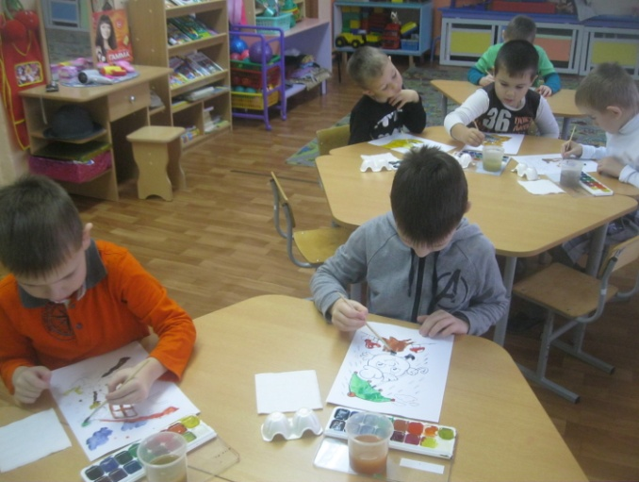
Рисование по сюжету прочитанной сказки

Slide 19
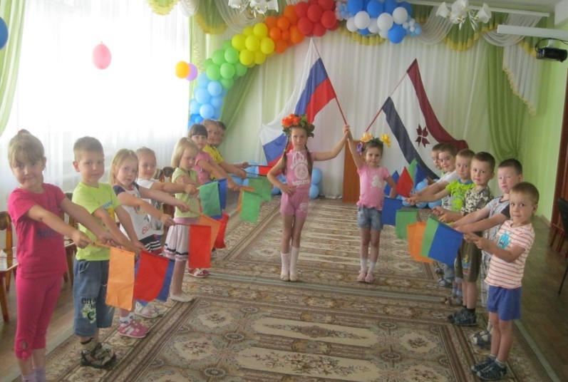
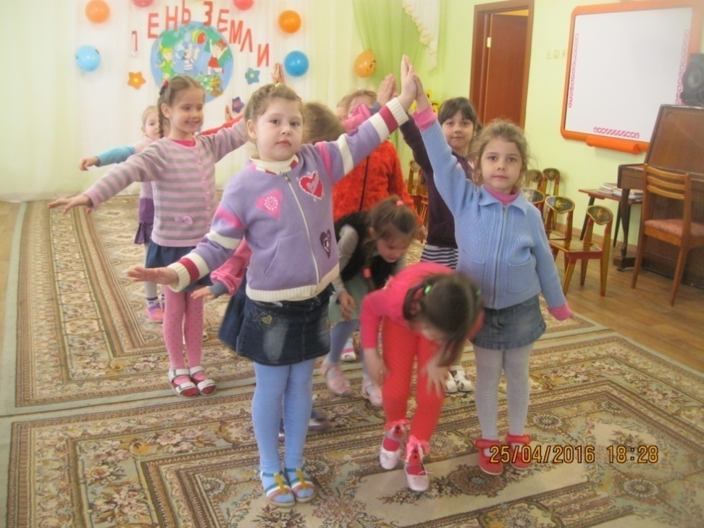
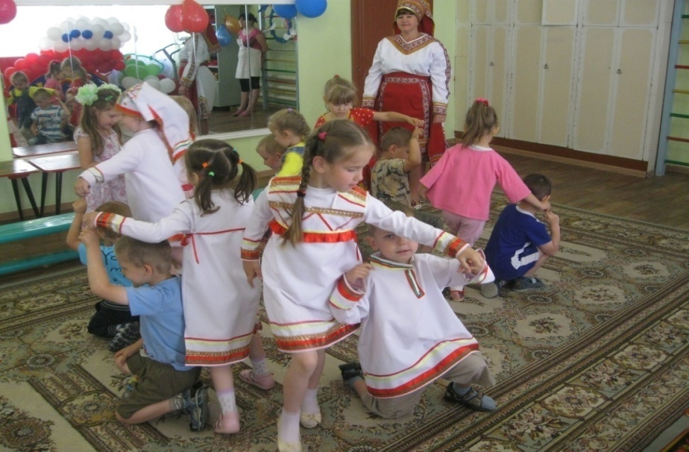
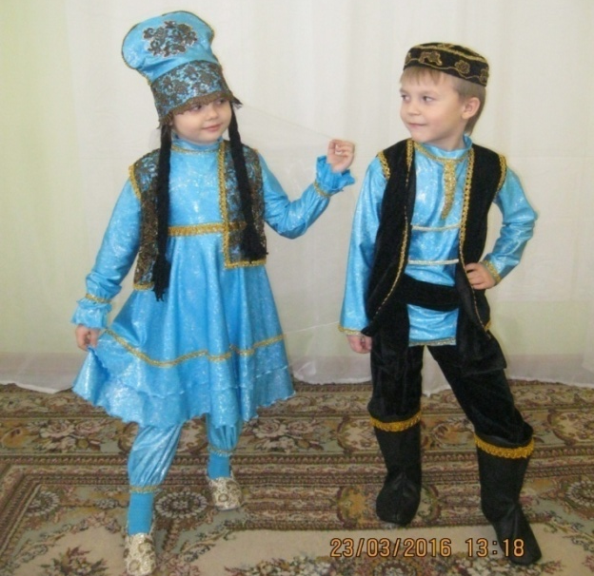
Детские развлечения по правам и обязанностям детей

Slide 20
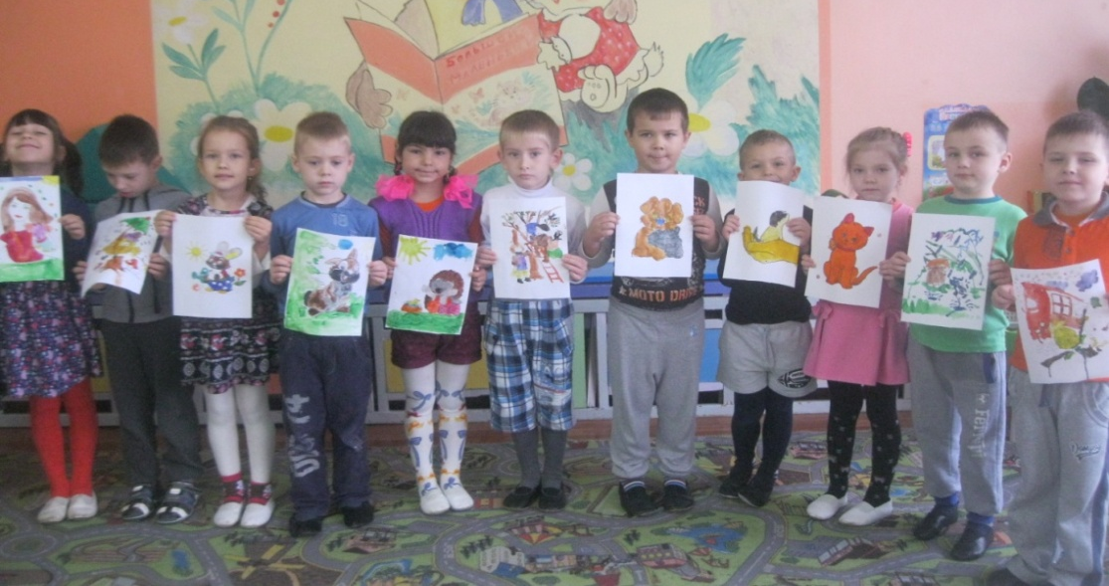
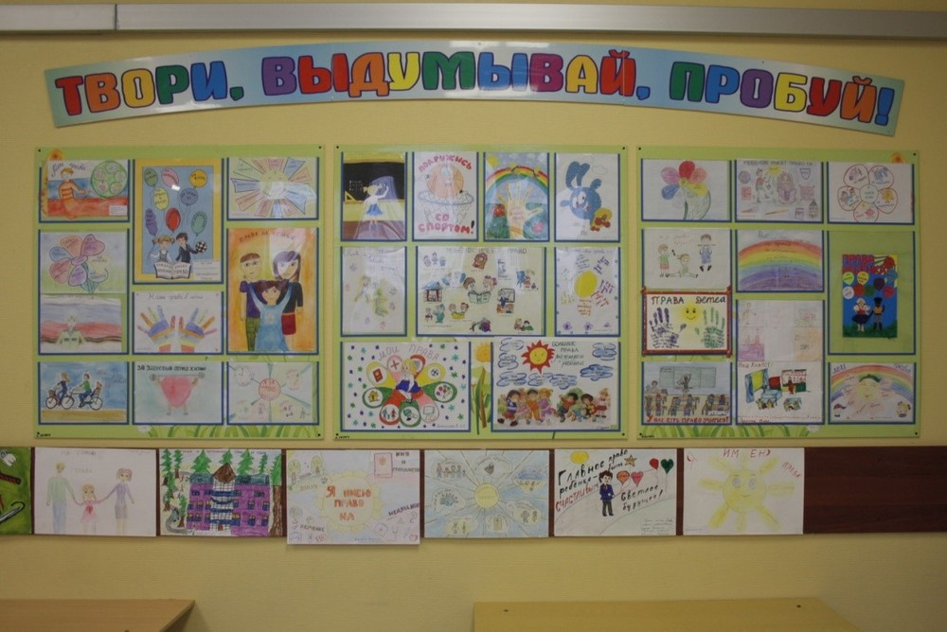
Выставка рисунков «права детей »

Slide 21

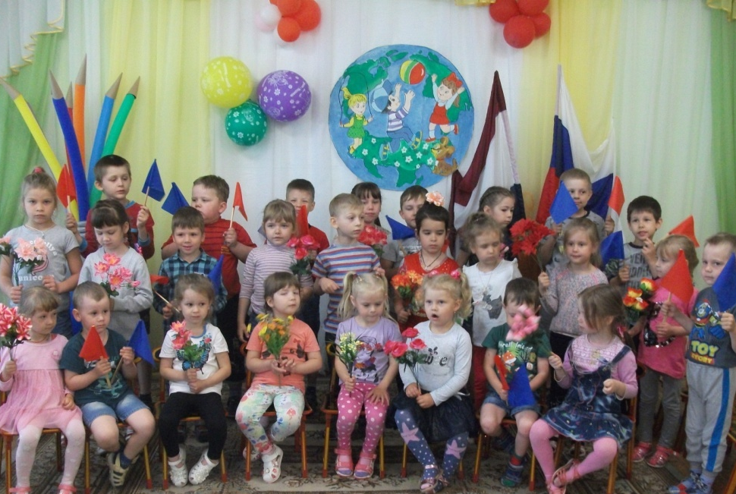
Спасибо за внимание!

